Slide 1
CNC stroje
Technika pre 9. ročník ZŠ

Slide 2
Čo sú CNC stroje ?
Skratka CNC je odvodená od anglického Computer numerical control (CNC ), čo v preklade znamená počítačom (číslicovo) riadený stroj.
Predchodcom CNC stroja bol NC stroj, ktorý vznikol už v 50. rokoch 20. storočia. Jednalo sa o stroj s číslicovým riadením (numerical control).

Slide 3
To znamená, že bol riadený nie ručnou obsluhou ako klasické stroje, ale pomocou naprogramovaných príkazov, skladajúcich sa z čísiel a písmen (alfanumerických znakov), do riadiaceho systému stroja.
Od 70. rokov potom boli NC stroje nahradzované práve CNC strojmi, do ktorých riadiacich systémov bol navyše aplikovaný počítač, čím sa zjednodušilo ich ovládanie a rozšírilo ich využitie.

Slide 4
Ako prebieha obrábanie na CNC strojoch ?
Za základné obrábacie stroje možno považovať napríklad frézu, vŕtačku či sústruh.
Základnou myšlienkou NC, respektíve CNC technológie bolo obrábacie stroje zautomatizovať, a tak už pri výrobe nie sú ovládané mechanickým pohybom užívateľa.
CNC stroj ich už vykonáva sám na základe príkazov užívateľa zadaných do riadiaceho systému.

Slide 5
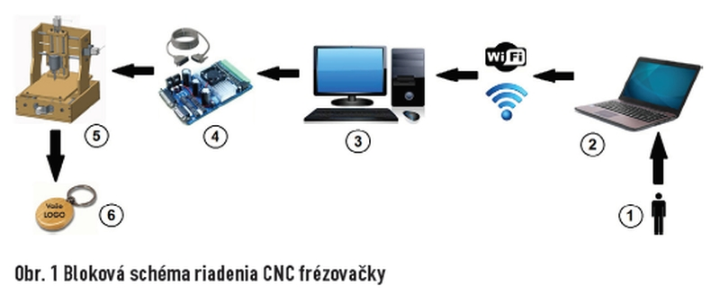
Bloková schéma riadenia CNC frézovačky

Slide 6
Ako CNC stroj vytvorí požadovaný produkt ?
Do obrábacích CNC strojov sa pri výrobe nedávajú príkazy jednotlivo.
Do riadiaceho systému CNC stroja sa nahrá celý program, ktorý je tvorený jednotlivými príkazmi.
Stroj potom podľa tohto tzv. CNC programu relatívne samostatne robí jednotlivé úkony.
CNC programátor teda musí program napísať tak, aby podľa neho stroj bol schopný vytvoriť požadovaný tvar predmetu – krok za krokom.

Slide 7
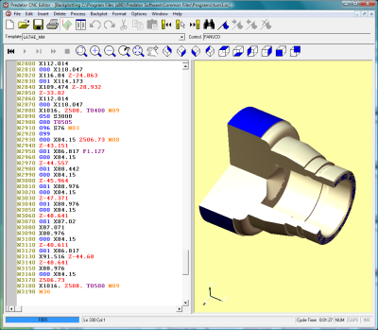
Ukážka CNC programu

Slide 8
Čo obnáša obsluha CNC strojov ?
Úlohou obsluhy CNC stroja je okrem iného sledovať, či stroj skutočne pracuje správne, respektíve či je CNC program napísaný správne.
Operátor CNC obrábacích strojov musia tiež nastaviť funkciu stroja, nastaviť parametre, zostaviť nástroje či upnúť a vyrovnať obrábané časti materiálu.

Slide 9
Čo sú CNC obrábacie centrá ?
V rámci CNC technológie najprv vznikali jednoúčelové stroje, ktoré boli využiteľné len pre jeden druh operácie.
Výroba produktu však štandardne vyžaduje viac druhov operácií, a preto začali vznikať viacúčelové stroje, ktorým sa hovorí práve CNC obrábacie centrá.

Slide 10
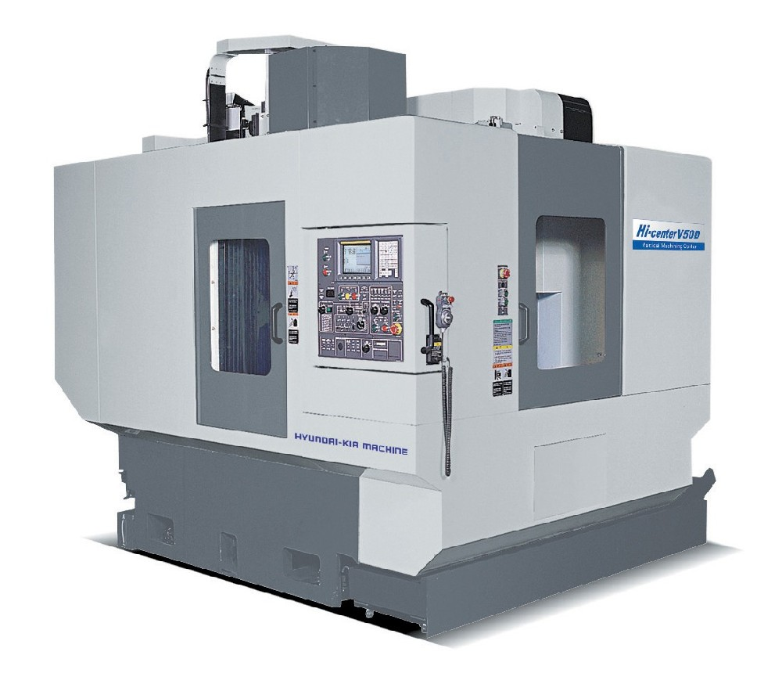
CNC obrábacie centrum

Slide 11
Aké materiály vie CNC stroj obrábať ?
Na CNC obrábacích strojoch možno obrábať širokú škálu materiálov. K najčastejším patria rôzne druhy kovov. Okrem nich však možno obrábať napríklad drevo, sklo či plast, a dokonca aj grafit či gumu a podobne.
Rozličnosť konštrukcie jednotlivých strojov vyžaduje štandardizáciu v určovaní jednotlivých osí.
Používa sa pravouhlá sústava priestorových súradníc (karteziánsky súradnicový systém).

Slide 12
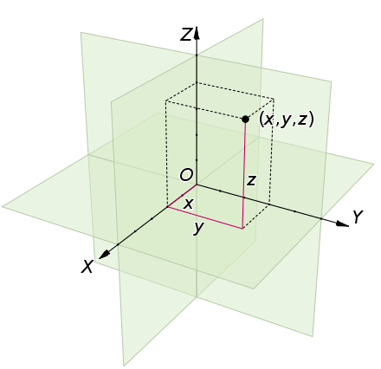
Karteziánsky súradnicový systém

Slide 13
Najvyspelejšie CNC stroje umožňujú lineárny pohyb vo všetkých troch smeroch, vrátane rotácie okolo troch osí (systémy s pohybom v šiestich osiach).
Každý obrábací stroj je charakterizovaný kombináciou lineárnych - posuvných a rotačných pohybov.

Slide 14
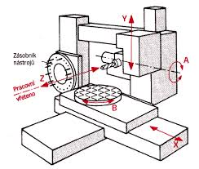
Posuvné a rotačné pohyby CNC strojov

Slide 15
Charakteristické znaky konštrukcie CNC strojov
konštrukcia musí mať vysokú tuhosť a presnosť prevedenia
rezný režim pri automatickom chodu stroja musí byť čo najhospodárnejší
vodiace plochy musia byť vyrobené s vysokou presnosťou a veľkou životnosťou, vhodnou konštrukciou je nutné zaistiť ľahkú vymeniteľnosť opotrebovaných častí

Slide 16
automatickú výmenu nástrojov počas pracovného cyklu stroja zaisťujú systémy automatickej výmeny nástrojov
pre zaistenie opracovania obrobkov z viacerých strán pri jednom upnutí slúžia rôzne upínacie prípravky, otočné a sklopné stoly, osobitne navrhnuté palety atď.
automatický cyklus CNC strojov vyžaduje tzv. trieskové hospodárstvo - čistenie a odvod triesok

Slide 17
Komponenty CNC strojov
Základnú časť všetkých číslicovo riadených obrábacích strojov tvorí lôžko alebo rám stroja.
Vodiace plochy môžu byť klzné, valivé, hydrostatické, servostatické, aerostatické alebo kombinované.
Pohon posuvov je riadený príkazmi od regulátora polohy na pohyb nástroja alebo obrobku.

Slide 18
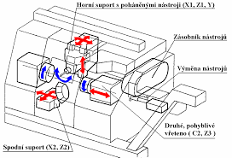
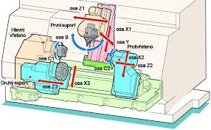
Schéma CNC stroja

Slide 19
Aké výhody poskytujú CNC obrábacie stroje ?
Multifunkčné CNC obrábacie centrá dokážu znížiť počet medzikrokov vo výrobnom procese, čo výrobu výrazne urýchli.
Vďaka automatizácii je proces výroby efektívnejší a bezpečnejší, nakoľko proces sa odohráva v uzavretej bunke.

Slide 20
Významným benefitom, ktorý plynie z obrábania na CNC strojoch je tiež značná úspora nákladov.
Stroje sú navyše veľmi presné, preto je minimalizované množstvo odpadu a vyrobenej súčiastky sú takmer dokonalé.

Slide 21
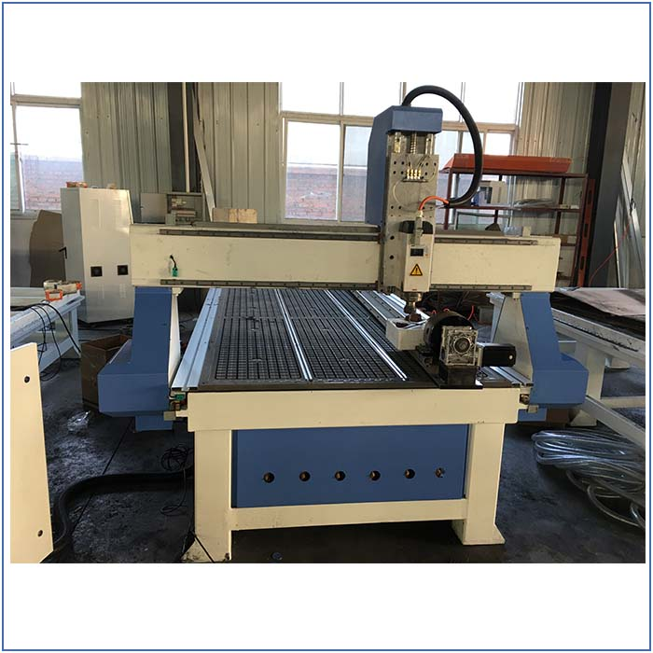
CNC rezbársky stroj na drevo

Slide 22
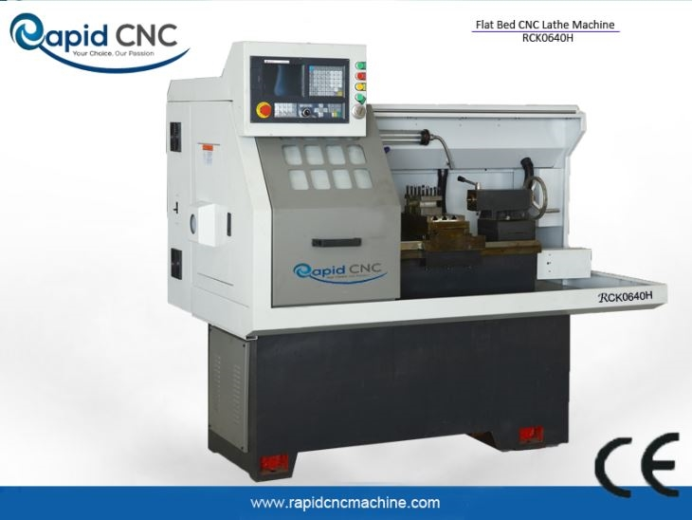
CNC sústruh na kov

